Slide 1
Психологиялық дайындық.
Жалқаулықты тастаймыз,
Сабақты біз әрдайым ,
Тек көңілді бастаймыз,
Білім жолымен жүреміз,
Арасында ойнап та күлеміз.

Slide 2
Сабақ жоспары.
1 Ұйымдастыру кезеңі
2 Психологиялық дайындық.
3 Өткен сабақты қайталау.
4 Сөзжұмбақ шешу.
5 Жаңа сабақ.Сан есім.
6 Жаттығумен жұмыс.
7 Сандарды сөйлет.
8 Сергіту сәті.
9 Сиқырлы бес жұлдыз.
10 Ребустар.
11 Киелі сандар.
12 Тест.
13 Сабақ қорыту
14 Бағалау
15 Үйге тапсырма.

Slide 3
Өткенді қайталау
Сөз табы
Зат есім 10 20 30
Етістік 10 20 30
Сын есім 10 20 30
Зат есім дегеніміз не?
Жалқы және жалпы есімдер дегеніміз не?
Зат есімнің сұрақтары?
Етістік дегеніміз не?
Етістіктің қандай түрлерің үйрендік
Етістік қандай сұрақтарға жауап береді?
Сын есім дегеніміз не?
Сын есім сұрақтары?
Негізгі және туынды сын есім дегеніміз не?
Notes:
3

Slide 4
Сөзжұмбақты шешу.
М
А
Е
С
І
Н
С
11-6
13-11
12-6
6-2
8-5
11-10
20-13
с
а
н
е
с
і
м
7
2
1
6
4
3
5

Slide 5
Сабақтың тақырыбы.
Сан есім.

Slide 6
Сан есім.
Заттың санын,ретін білдіретін сөздер сан есім деп аталады. Сұрақтары қанша?неше?нешінші?
Мысалы он дәптер,бес қалам,үшінші қатар.

Slide 7
2-жаттығу.Көп нүктенің орнына тиісті сан есімдерді қойып жазу.
Мен мектепке бірінші сыныпқа .....жасымда бардым.
Біздің мектеп ......қабаттан тұрады.
Айнұр ......сыныпта оқиды.
Мен сағат .......сабаққа келдім.
Кешкі сағат .....мен ұйқыға жатамын.
Керекті сөздер; үш, төртінші, сегіз жарымда, онда, алты.

Slide 8
4.Ой сергіту
жаттығулары

Slide 9
“Сандарды сөйлет”
12
Бір жылда күн бар.
- наурыз “Халықаралық әйелдер күні”.
Бір жылда ай бар.
Бір километрде метр бар?
жылы жаңа әнұран қабылданды.
- желтоқсан “Тәуелсіздік күні”.
365
8
1000
2006
16

Slide 10
“Сиқырлы бес жұлдыз” ойыны Сандарға байланысты мақалдар шығару.
100
8
7
99
1

Slide 11
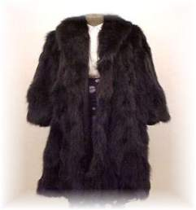
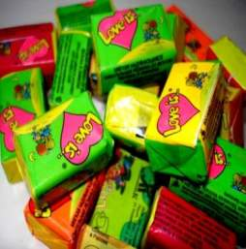
Ребустарды шешейік
‘‘
‘
‘‘

Slide 12
РЕБУС жауаптары.
Отыз
Тоғыз

Slide 13
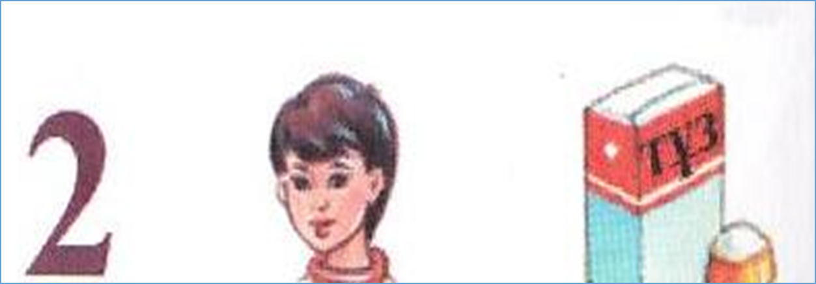

Slide 14
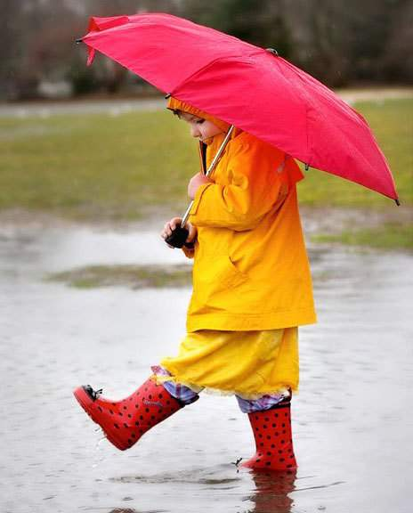
Cергіту сәті

Slide 15
саны

Slide 16
Жеті ата: 1 Ата
2 Әке
3 Бала
4 Немере
5 Шөбере
6 Шөпшек
7 Немене

Slide 17
Тест тапсырмалары
1 Сан есім қандай сұраққа жауап береді?1
а) қандай? қанша? ә) не? нешінші?
2. Сан есімді көрсетіңдер:
ә) есептік б) белсенді
3. Сан есім . . . болып бөлінеді
а) есептік, реттік, қатарлық
б) есептік, реттік
4. Сан есімді көрсетіңдер
а) бес, сана, ұйықта ә) елу бес, жас, кәрі
5. Берілген сөздер қай сөз табына жатады?
Екінші, бес, алпыс алты
а) сын есім б) етістік
6. Жұмбақты шешіңдер.
Басында таяғы бар,
Төрт аяғы бар,
Сегіз тұяғы бар,
Иегінде сақалы бар
ә) қой б) арқар
7. Көп нүктенің орнына керекті сан есімді жазыңдар
Ер . . . рет өледі,
Қорқақ . . . рет өледі.
а) бір, бесінші б) бір, көп
б) қанша? неше?
а) бес
ә) қатарлық,кезектік
б) қырық, елу, жүз
ә) сан есім
а) ешкі
ә) бір мың

Slide 18
8. Сан есімдер нені білдіреді?
А затты ң санын білдіреді
Ә заттың іс- әрекетін білдіреді.
9. Сан есімдер ….... болып бөлінеді.
Ә сапалы,затты
Б болымды,болымсыз
10.Сан есімдерді атаңдар.
Ә алма,жеміс
Б отыр,тұр
Б заттың сынын білдіреді.
А реттік, есептік
А екі,үш

Slide 19
https://youtu.be/RuAgdgXVvUA

Slide 20
Үйге тапсырма:
5-жаттығу.

Slide 21
Назарларыңызға рахмет.

